Slide 1
گزارش پروژه برنامه‌نویسی چندهسته‌ای
تینا صداقت
9331044

Slide 2
فهرست
الگوریتم سریال
1
2
تکنیک‌های بهینه‌سازی
بهره‌وری از اجزاء پردازنده
3
4
محاسبه مقدار تسریع
Roofline model
5

Slide 3
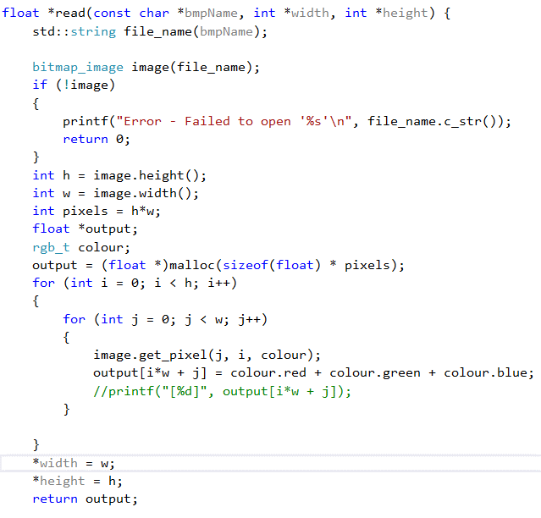
الگوریتم سریال
خواندن فایل .bmp و قرار دادن پیکسل‌ها در یک آرایه یک بعدی
از کتابخانه bitmap_image استفاده کردم.

Slide 4
الگوریتم سریال
الگوریتم template-matching:
با دو تا for روی آرایه عکس اصلی جلو می‌رویم. با دو تا for داخل آن، روی آرایه عکس الگو جلو می‌رویم و اگر به قسمتی رسیدیم که تفاوت پیکسل عکس الگو با عکس اصلی 0 نشد، دیگر فایده ندارد آن قسمت را ادامه بدهیم برای همین break می‌کنیم. و اگر 0 بود باید در صورتی که ij مقداری کمتر از Iwidth داشته باشد، مقدارش را یکی زیاد کنیم تا به پیکسل‌های ستون بعدی آرایه اصلی دسترسی پیدا کنیم.
شرط پیدا شدن عکس: اگر در این 4 تا for، به آخر دو تا for داخلی رسیدیم، یعنی بررسی الگو در یک محل به طور کامل انجام شد و break نداشتیم، یعنی در این قسمت الگو پیدا شده است، پس counter را یکی زیاد می‌کنیم.

Slide 5
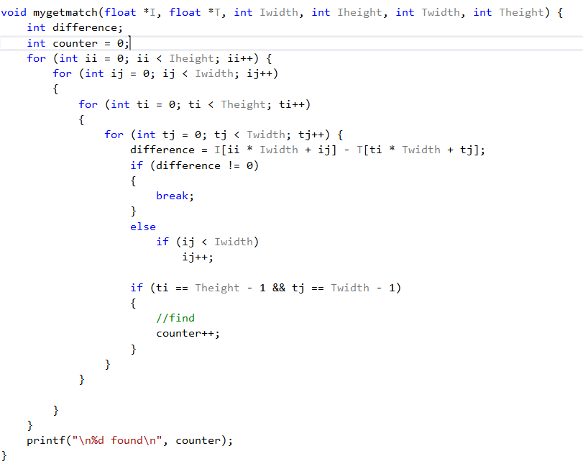
الگوریتم سریال

Slide 6
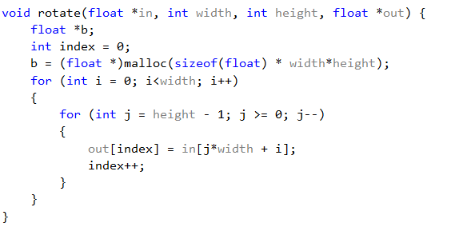
الگوریتم سریال
الگوریتم چرخاندن تصویر:
با دو تا for که اولی از 0 تا طول آرایه جلو می‌رود و دومی از عرض منهای یک آرایه تا 0 کم می‌شود، می‌توانیم با قرار دادن خانه‌ی [j][i] عکس، در خانه‌ی از 0 شروع شده‌ی آرایه خروجی، عکس را 90 درجه بچرخانیم.

Slide 7
الگوریتم سریال
تابع main():
در این تابع ابتدا آرگومان‌های ورودی را با یک for روی argc بررسی می‌کنیم. argcهای فرد عکس‌های اصلی و argcهای زوج عکس‌های الگو هستند. با این for، تابع‌های read و 4 بار rotate و getmatch را برای هر جفت عکس ورودی صدا می‌زنیم و زمان را با کرنومتر اندازه می‌گیریم.

Slide 8
تکنیک‌های بهینه سازی
به کمک openmp می‌توانیم قسمت‌هایی که می‌توانند موازی اجرا شوند را Section بندی کنیم.
در تابع main می‌توانیم دو تابع read را همزمان اجرا کنیم. برای همین می‌توانیم از Sections استفاده کنیم:
#pragma omp parallel sections
{
#pragma omp section
{
I = read(argv[i], &I_width, &I_height);
}
#pragma omp section
{
T = read(argv[i + 1], &T_width, &T_height);
}
}

Slide 9
تکنیک‌های بهینه سازی
در تابع main می‌توانیم دو تابع getmatch و rotate کردن عکس بعدی را همزمان اجرا کنیم. برای همین می‌توانیم از Sections استفاده کنیم:
#pragma omp parallel sections
{
#pragma omp section
{
mygetmatch(I, T, I_width, I_height, T_width, T_height);
}
#pragma omp section
{
//second round
output1 = (float *)malloc(sizeof(float) * T_width*T_height);
rotate(T, T_width, T_height, output1);
}
}

Slide 10
تکنیک‌های بهینه سازی
موازی سازی تابع getmatch:
به دلیل اینکه در For داخلی تابع break داریم و تعداد تکرار این حلقه از قبل معلوم نیست، نمیتوانیم for داخلی را با pragma موازی کنیم. در for دومی از بیرون، نمی‌توانیم #pragma استفاده کنیم چون مقدار ij در این حلقه ممکن است تغییر کند. اما for بیرونی را میتوانیم موازی انجام دهیم. از schedule(dynamic) استفاده می کنیم چون نمی دانیم هر حلقه قرار است چند تکرار داشته باشد.

Slide 11
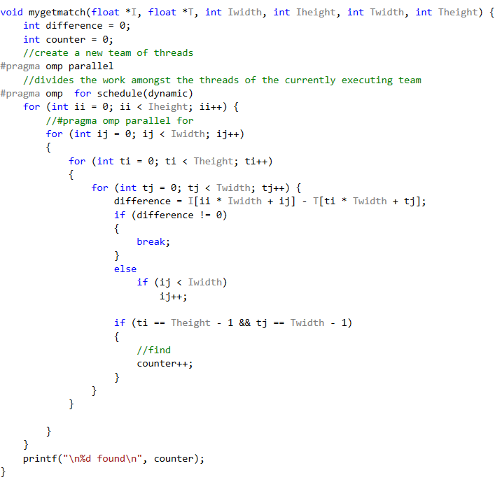

Slide 12
تکنیک‌های بهینه سازی
موازی سازی تابع rotate:
در این تابع دو تا for داخل هم داریم که می‌توانیم for بیرونی را با #pragma موازی کنیم.
void rotate(float *in, int width, int height, float *out) {
float *b;
int index = 0;
b = (float *)malloc(sizeof(float) * width*height);
//create a new team of threads
#pragma omp parallel for
for (int i = 0; i<width; i++)
{
for (int j = height - 1; j >= 0; j--)
{
out[index] = in[j*width + i];
index++;
}
}
}

Slide 13
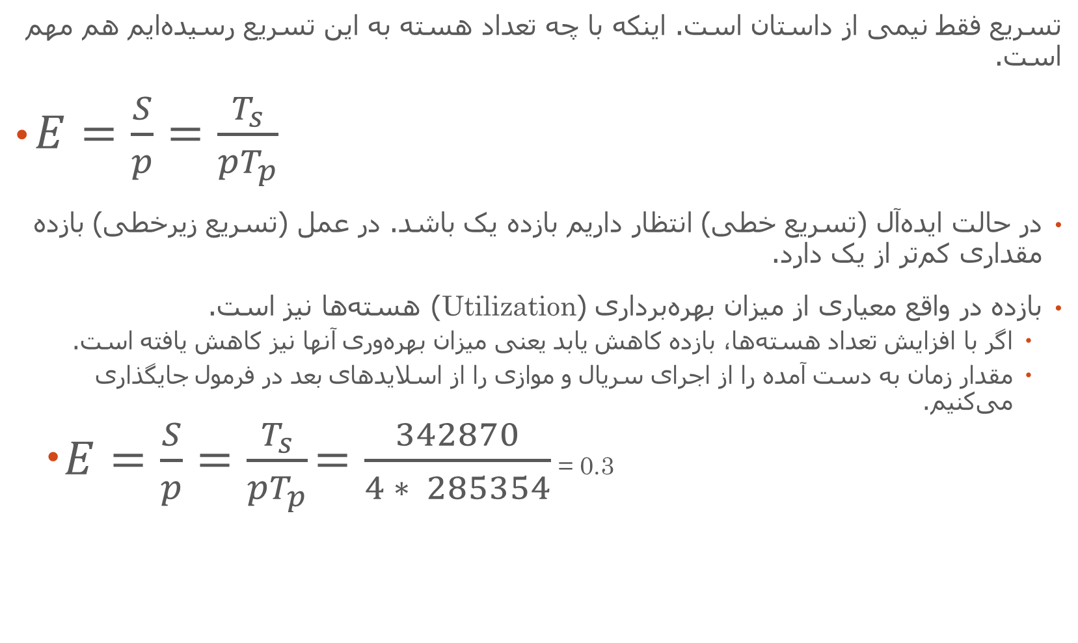
بهره‌وری از اجزاء پردازنده استفاده شده
تسریع فقط نیمی از داستان است. اینکه با چه تعداد هسته به این تسریع رسیده‌ایم هم مهم است.
$E=\frac{S}{p}=\frac{T_{s}}{pT_{p}}$
در حالت ایده‌آل (تسریع خطی) انتظار داریم بازده یک باشد. در عمل (تسریع زیرخطی) بازده مقداری کم‌تر از یک دارد.
بازده در واقع معیاری از میزان بهره‌برداری (Utilization) هسته‌ها نیز است.
اگر با افزایش تعداد هسته‌ها، بازده کاهش یابد یعنی میزان بهره‌وری آنها نیز کاهش یافته است.
مقدار زمان به دست آمده را از اجرای سریال و موازی را از اسلایدهای بعد در فرمول جایگذاری می‌کنیم.
$E=\frac{S}{p}=\frac{T_{s}}{pT_{p}}$ $=\frac{342870}{4 ∗ 285354}$ = 0.3

Slide 14
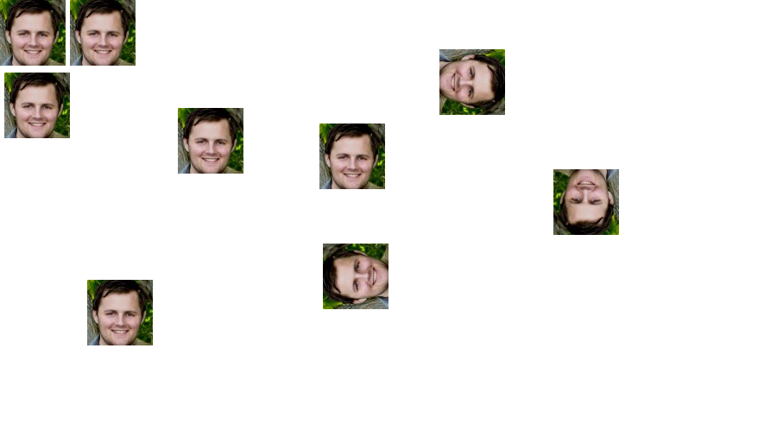


محاسبه مقدار تسریع
بسته به تعداد نخ‌ها تسریع متفاوتی را انتظار داریم.
$S=\frac{T_{s}}{T_{p}}$
به طور مثال عکس های زیر را به عنوان ورودی به برنامه می‌دهیم:

Slide 15
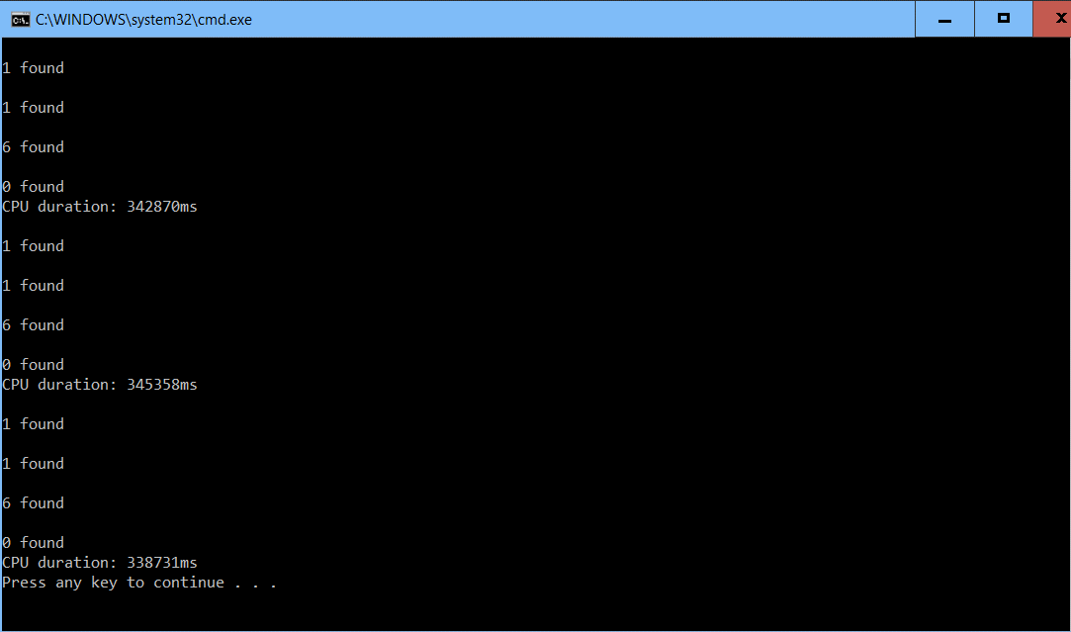
محاسبه مقدار تسریع
با 4 تا نخ باید تسریع 4 برابر داشته باشیم اما به دلیل سربار ها به این مقدار تسریع نخواهیم رسید.
زمان اجرای سریال برای این عکس های ورودی به صورت زیر است:

Slide 16
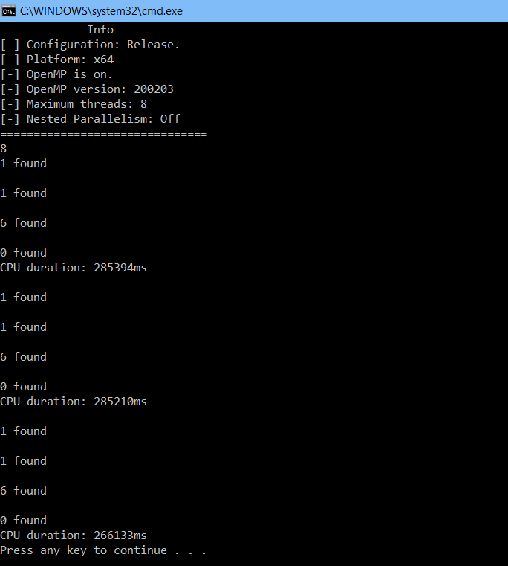
محاسبه مقدار تسریع
زمان اجرای حالت موازی برای این عکس های ورودی به صورت زیر است:

Slide 17
محاسبه مقدار تسریع
حالا مقدار تسریع را حساب می‌کنیم:
زمان سریال | زمان موازی | تسریع
342870 | 285394 | 1.22
345358 | 285210 | 1.21
338731 | 266133 | 1.27

Slide 18
Roofline model
بیشینه کارایی پردازشی هسته‌ها (π)
واحد اندازه‌گیری: تعداد عملیات ممیز شناور در ثانیه (GFLOP/s)
بیشینه پهنای باند حافظه (β)
واحد اندازه‌گیری: بایت بر ثانیه (B/s)
ضریب «شدت حسابی» برنامه (I)
شدت حسابی= تعداد عملیات ممیز شناور به ازای هر بایت خوانده شده
واحد اندازه‌گیری: تعداد عملیات ممیز شناور بر بایت (GFLOP/B)

Slide 19
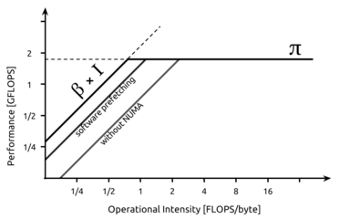

Roofline model
$$Performance = min⁡(π,β×I)$$

Slide 20
Roofline model
محاسبه ماکسیمم پهنای باند:
DDR3 SDRAM با فرکانس 1600MHZ که هر یک به باس 64 بیتی وصل هستند با ماکسیمم پهنای باند تئوری 25.6 GB/s2 است. به این معنی که بیشترین مقدار حافظه ای که در یک ثانیه می‌توانیم استفاده کنیم 25.6 GB است.
اما مقدار واقعی، مقداری کمتر از این است. باید زمان و مقدار حافظه ای که برای یک تابع لازم داریم را حساب می‌کنیم و پهنای باند را از روی آن به دست می‌آوریم.

